Slide 1



TRƯỜNG TIỂU HỌC GIANG BIÊN
CHÀO MỪNG QUÝ THẦY CÔ
VỀ DỰ GIỜ THĂM LỚP
Môn Toán lớp 3
BÀI 50: CHU VI HÌNH TAM GIÁC. CHU VI HÌNH TỨ GIÁC (Tiết 2)

Slide 2
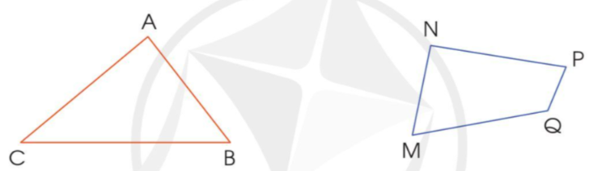
Thứ……ngày…..tháng…..năm…….
TOÁN
Bài 50: CHU VI HÌNH TAM GIÁC. CHU VI HÌNH TỨ GIÁC
2
Thực hành: Đo độ dài mỗi cạnh rồi tính chu vi của hình tam giác, hình tứ giác dưới đây.
Muốn tính chu vi của một hình nào đó (hình tam giác, tứ giác) ta phải xác định các cạnh, đo độ dài các cạnh rồi tính tổng độ dài các cạnh của hình, đó chính là chu vi của hình.

Slide 3
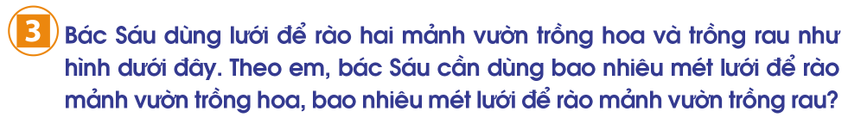
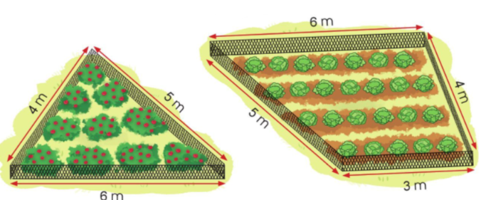
Thứ……ngày…..tháng…..năm…….
TOÁN
Bài 50: CHU VI HÌNH TAM GIÁC. CHU VI HÌNH TỨ GIÁC
Bài giải
Số mét lưới cần dùng để rào mảnh vườn trồng hoa là:
4 + 5 + 6 = 15 (mét)
Số mét lưới cần dùng để rào mảnh vườn trồng rau là:
5 + 6 + 4 + 3 = 18 (mét)
Đáp số: 15 mét
18 mét

Slide 4

XIN CHÂN THÀNH CẢM ƠN
QUÝ THẦY CÔ GIÁO VÀ CÁC EM

